Slide 1
NOVOSTAVBA OBJEKTU PRO ZEMĚDĚLSTVÍ S BYTOVOU JEDNOTKOU MAJITELE
Bakalářská práce
Autor: Šárka Spěváková Vedoucí: Ing. Michal Kraus, Ph.D. Oponent: Ing. Oldřich Benda

Slide 2
OBSAH
Cíl práce
Identifikační údaje
Provoz areálu
Architektonická studie
Pohledy a půdorysy RD a ZS
Závěrečné shrnutí
Doplňující dotazy

Slide 3
CÍL PRÁCE
Návrh souboru novostaveb pro vybranou zemědělskou činnost malého rozsahu v konkrétní lokalitě,
bytová jednotka majitele,
souhrnná prostorová a funkční situace areálu,
architektonicko-stavební řešení pro stavební povolení.

Slide 4
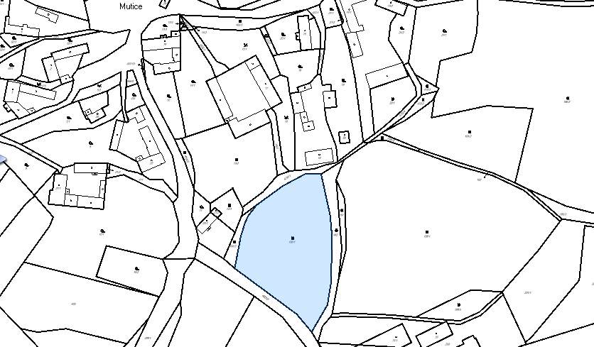
IDENTIFIKAČNÍ ÚDAJE
Katastrální území: Mutice (okres Tábor)
Parcelní číslo: 196/1
Výměra parcely: 5 640 m²
Účel PD: bydlení a hospodaření
Rodinný dům:
Užitná plocha: 123,79 m²
Sklon střechy: 45 °
Zemědělský objekt:
Užitná plocha: 57,29 m²
Sklon střechy: 3 °
Obr.č.1: Katastrální situace Zdroj: (ČÚZK)

Slide 5
PROVOZ AREÁLU

Slide 6
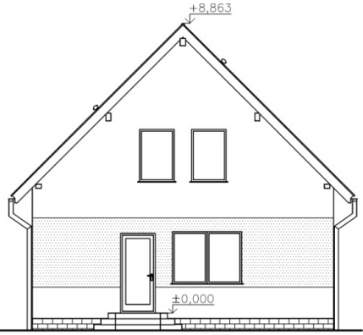
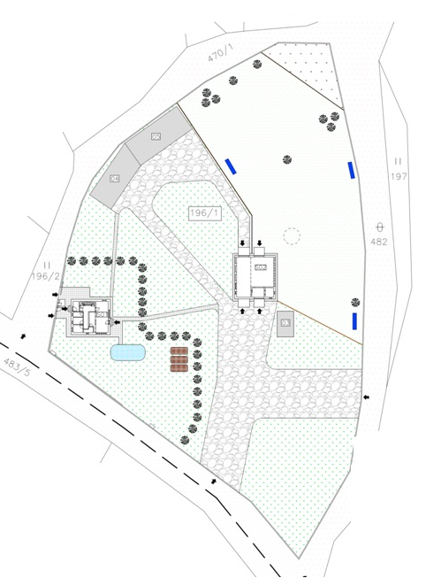
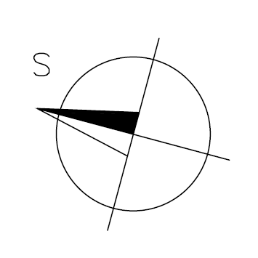
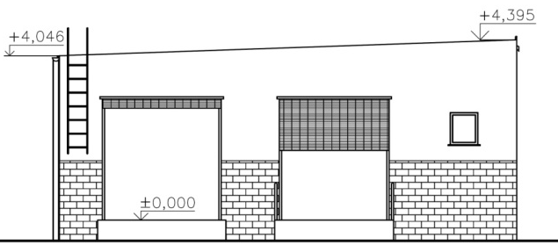
VEDLEJŠÍ KOMUNIKACE I.
SKLAD KRMIVA
STÁNÍ ZEM. TECHNIKY
Obr.č.2: S01 - RD Zdroj: (vlastní vypracování)
VOLNÝ VÝBĚH SKOTU
S02
HLAVNÍ PŘÍJEZDOVÁ KOMUNIKACE
S01
SKLAD TECHNICKÉHO VYBAVENÍ
VEDLEJŠÍ KOMUNIKACE II.
Obr.č.3: S02 - ZS (Zdroj: vlastní vypracování)
Obr.č.4: Provoz areálu Zdroj: (vlastní vypracování)

Slide 7
Architektonická studie RD - pohledy
JIŽNÍ
VÝCHODNÍ
SEVERNÍ
ZÁPADNÍ
Obr.č.5: Studie pohledy RD Zdroj: (vlastní vypracování)

Slide 8
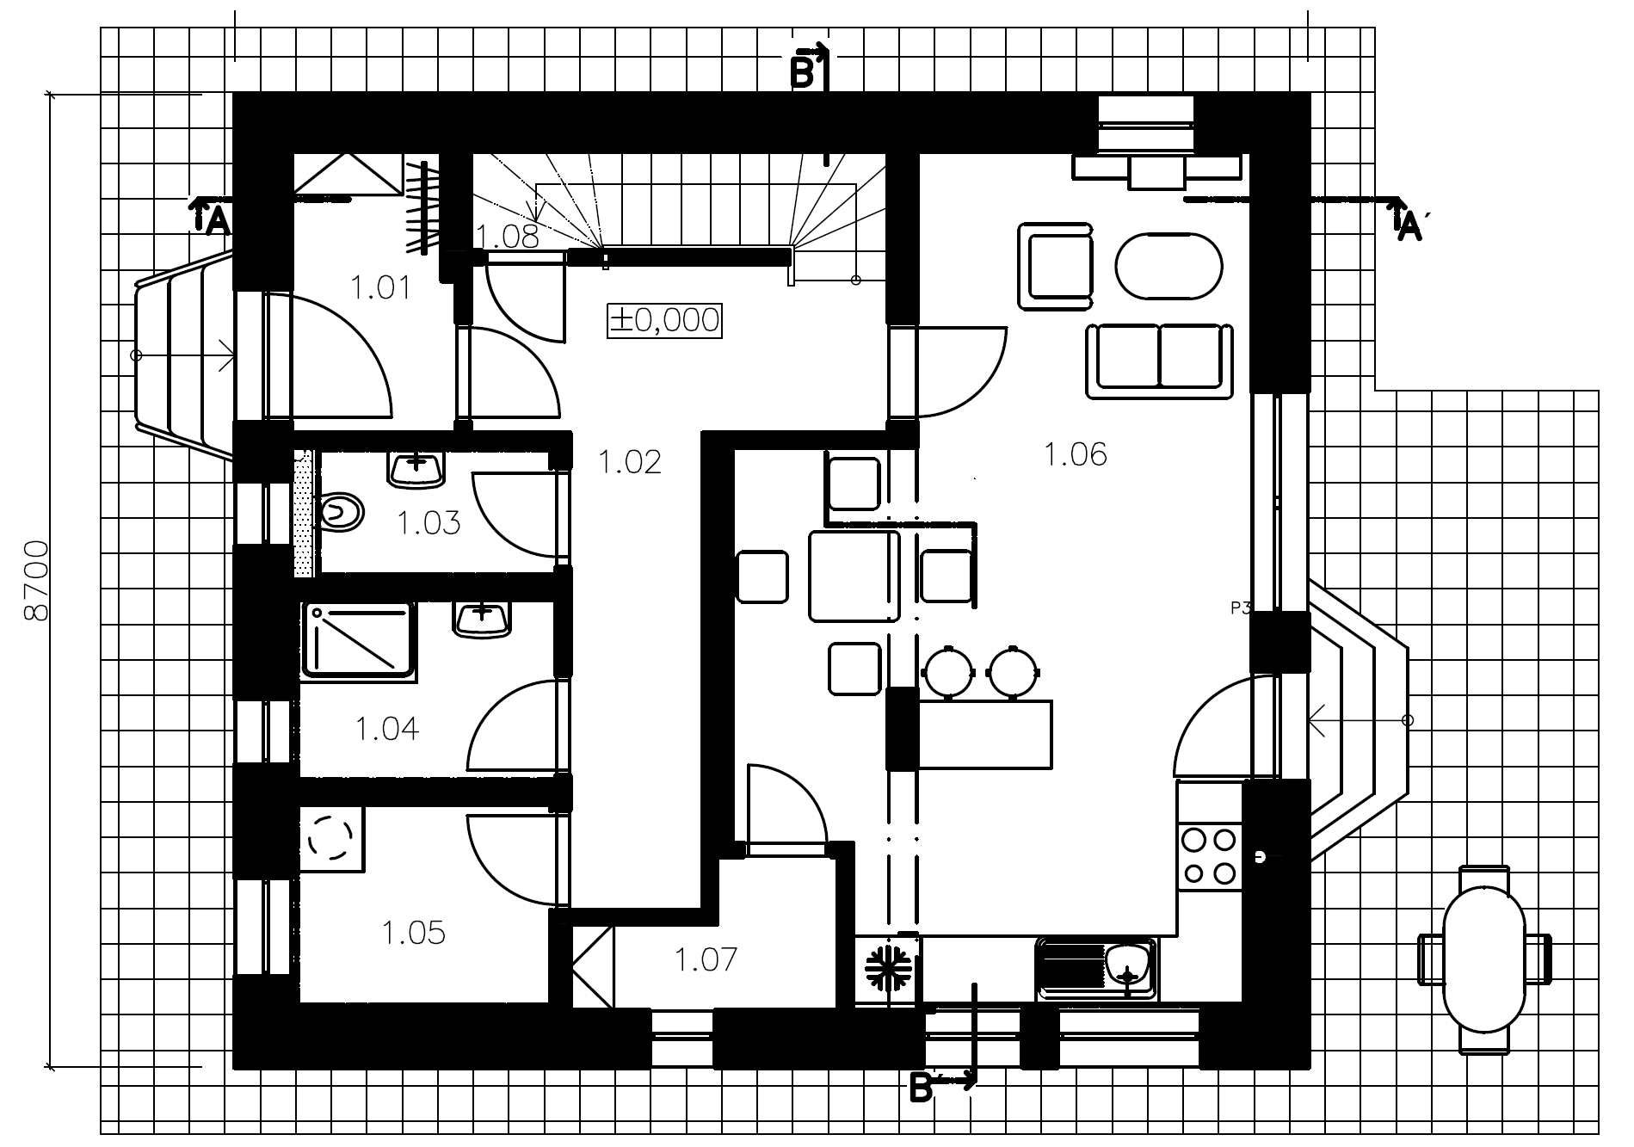
Architektonická studie RD - půdorys 1.NP
Obr.č.6: Půdorys 1.NP RD Zdroj: (vlastní vypracování)

Slide 9
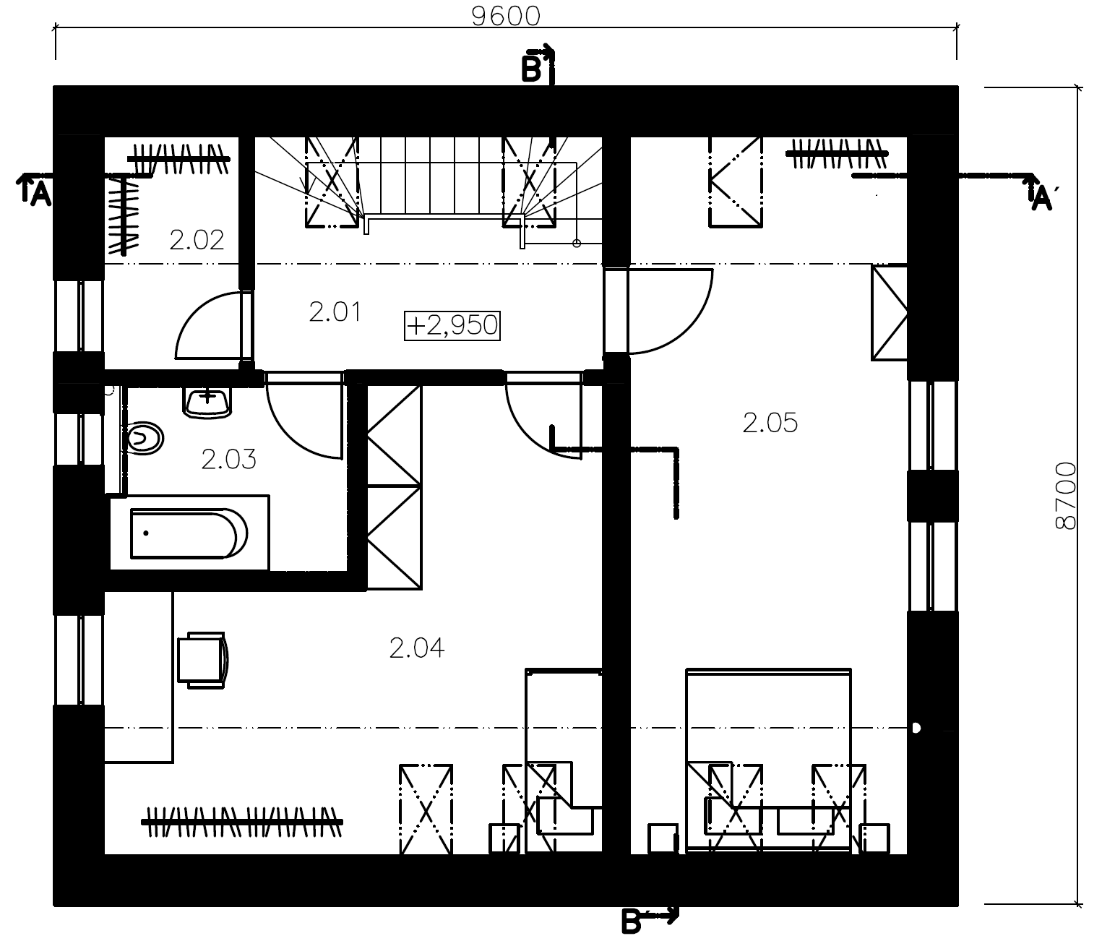
Architektonická studie RD - půdorys 2.NP
Obr.č.7: Půdorys 2.NP RD Zdroj: (vlastní vypracování)

Slide 10
Architektonická studie ZS - pohledy
JIŽNÍ
VÝCHODNÍ
SEVERNÍ
ZÁPADNÍ
Obr.č.8: Studie pohledy ZS Zdroj: (vlastní vypracování)

Slide 11
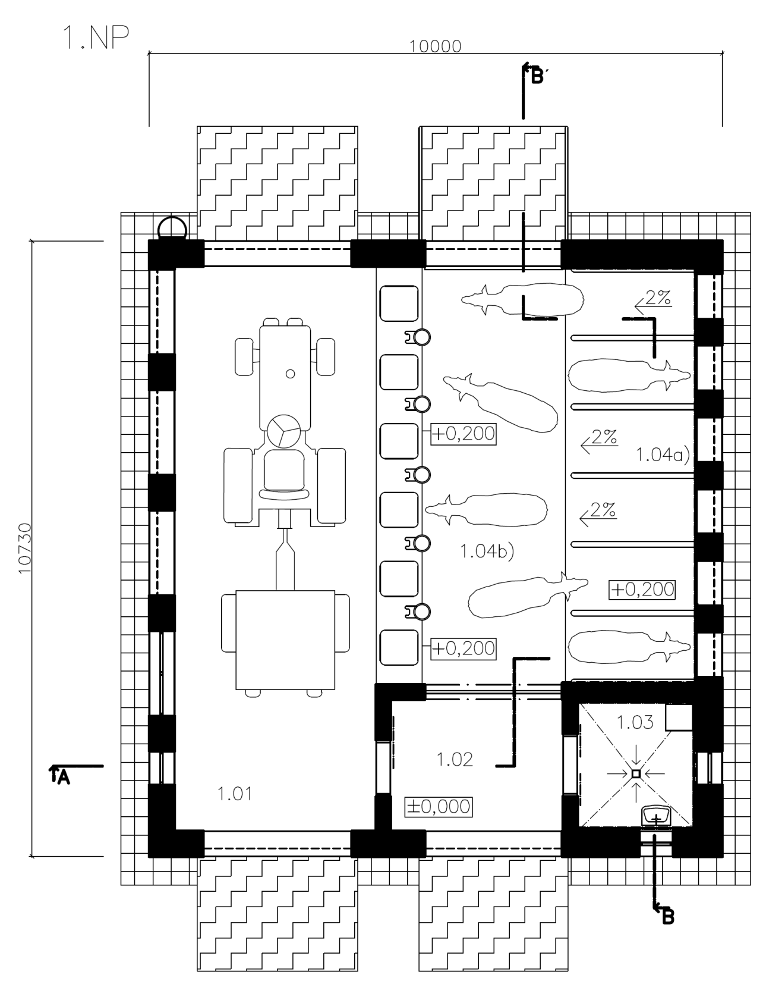
Architektonická studie ZS - půdorys 1.NP
Obr.č.9: Půdorys 1.NP ZS Zdroj: (vlastní vypracování)

Slide 12
Závěrečné shrnutí
Projektová dokumentace pro stavební povolení,
spojení rodinného bydlení s hospodařením,
oddělení provozu novostaveb,
vytvoření společného a funkčního celku,
cíl bakalářské práce splněn.

Slide 13
Doplňující dotazy vedoucího BP
Co vedlo autorku bakalářské práce k výběru daného tématu?
Jaké jsou možnosti využití odpadního tepla produkovaného hospodářskými zvířaty?

Slide 14
Doplňující dotazy oponenta BP
Jaké byly důvody pro návrh pultové střechy zemědělského objektu, když v okolí jsou všechny objekty se sedlovou střechou a zároveň z hlediska větrání je sedlová střecha pro skot vhodnější?

Slide 15
Doplňující dotazy oponenta BP
Jaké řešení/kromě uvedeného využití odpadních vod/ byste zadavateli navrhla ke snížení energetické náročnosti provozu farmy i RD?

Slide 16
Doplňující dotazy oponenta BP
Návrh RD neobsahuje alternativu vytápění k navrženému tepelnému čerpadlu, co byste navrhla jako nejvhodnější řešení a proč?

Slide 17
DĚKUJI ZA POZORNOST

